Slide 1
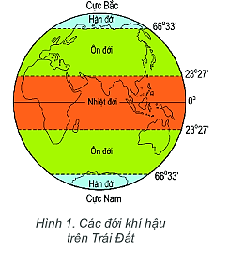
Quan sát sơ đồ sau,
em hãy nhắc lại tên
các đới khí hậu
trên Trái Đất.
Các đới khí hậu trên Trái Đất: nhiệt đới, ôn đới, hàn đới.

Slide 2
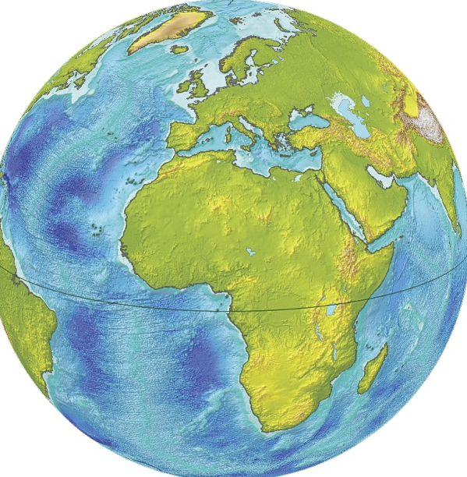
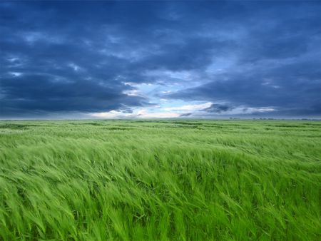
SỰ PHÂN BỐ CÁC ĐỚI THIÊN NHIÊN TRÊN TRÁI ĐẤT
Bài 25:
ĐỊA LÍ 6

Slide 3
LỚP
6
ĐỊA LÍ
BÀI 25. SỰ PHÂN BỐ CÁC ĐỚI THIÊN NHIÊN
TRÊN TRÁI ĐẤT
1
ĐỚI NÓNG
2
ĐỚI ÔN HÒA
3
ĐỚI LẠNH
4
LUYỆN TẬP VÀ VẬN DỤNG

Slide 4
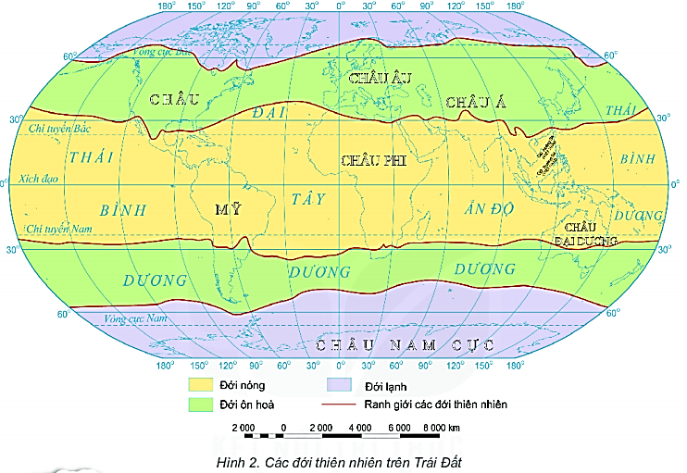
BÀI 25
1
Đới nóng
- Các đới thiên nhiên: đới nóng, đới ôn hòa, đới lạnh.
- Nguyên nhân: do Trái Đất hình cầu nên sự phân bố ánh sáng Mặt Trời giảm dần từ xích đạo về 2 cực dẫn đến sự phân chia thành các đới thiên nhiên.
Quan sát hình 2 và kiến thức đã học, hãy kể tên các đới thiên nhiên trên Trái Đất và giải thích vì sao lại có sự phân chia
thành các đới thiên nhiên?

Slide 5
BÀI 25
1
Đới nóng
Quan sát hình 2, em hãy xác định phạm vi của
đới nóng.
Phạm vi: khoảng từ khoảng chí tuyến Bắc đến chí tuyến Nam.

Slide 6
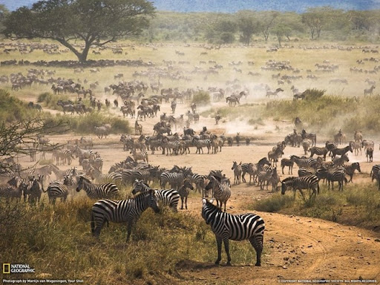
BÀI 25
1
Đới nóng
- Thực vật đa dạng với các cánh rừng mưa nhiệt đới, rừng nhiệt đới gió mùa, xa van…
- Động vật phong phú như sư tử, ngựa vằn, voi, linh dương, trăn, cá sấu…
Quan sát các hình ảnh sau và kiến thức đã học, em hãy kể tên các loài động, thực vật ở đới nóng.

Slide 7
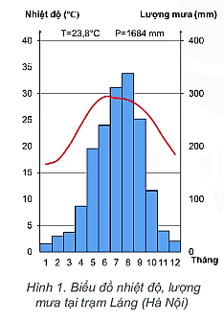
BÀI 25
1
Đới nóng
Quan sát biểu đồ sau và kiến thức đã học, em hãy giải thích vì sao giới động thực vật ở đây hết sức phong phú,
đa dạng?
Do đới nóng có nhiệt độ cao và lượng mưa mưa nhiều nên thích hợp với sự sinh trưởng và phát triển của thực vật kéo theo động vật cũng phong phú.

Slide 8
BÀI 25
1
Đới nóng
- Phạm vi: khoảng từ khoảng chí tuyến Bắc đến chí tuyến Nam.
- Khí hậu: là nơi có nhiệt độ cao.
- Giới động thực vật ở đây hết sức phong phú, đa dạng.

Slide 9
BÀI 25
2
Đới ôn hòa
THẢO LUẬN NHÓM
Thời gian: 5 phút
* Nhóm 1, 2, 3, 4:
Quan sát hình 2 và thông tin trong bài, hãy:
1. Xác định trên lược đồ phạm vi của đới ôn hòa.
2. Kể tên các loài động, thực vật ở đới ôn hòa.
3. Giải thích vì sao giới động thực vật ở đây lại không phú bằng đới nóng?
* Nhóm 5, 6, 7, 8:
Quan sát hình 2 và thông tin trong bài, hãy:
1. Xác định trên lược đồ phạm vi của đới lạnh.
2. Kể tên các loài động, thực vật ở đới lạnh.
3. Giải thích vì sao giới động thực vật ở đây lại nghèo nàn?

Slide 10
BÀI 25
2
Đới ôn hòa
Nhóm 1, 2, 3, 4
1
2
Thực vật với các cánh rừng lá rộng, rừng lá kim và rừng hỗn giao…Động vật khá phong phú như sóc, nhím, gấu nâu, chó sói, hổ Taiga…
Phạm vị: khoảng từ chí tuyến Bắc đến vòng cực Bắc và từ chí tuyến Nam đến vòng cực Nam.
Do đới ôn hòa có nhiệt độ và lượng mưa mưa ít hơn so với đới nóng nên thực vật, động vật kém phong phú hơn.

Slide 11
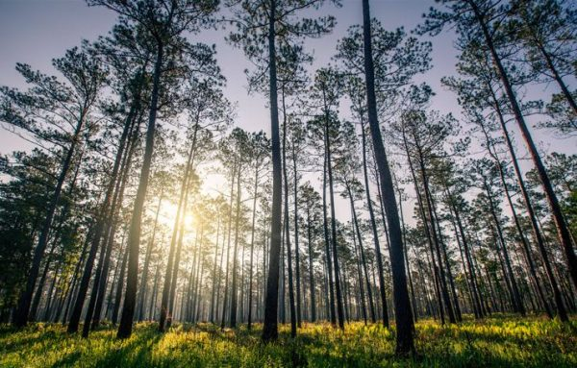
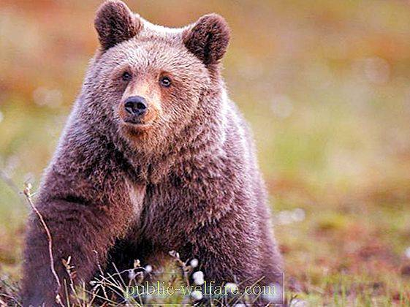
BÀI 25
2
Đới ôn hòa

Slide 12
BÀI 25
2
Đới ôn hòa
- Phạm vi: khoảng từ chí tuyến Bắc đến vòng cực Bắc và từ chí tuyến Nam đến vòng cực Nam.
- Khí hậu: mang tính chất trung gian giữa đới nóng và đới lạnh, thay đổi rõ rệt theo mùa.
- Thảm thực vật thay đổi từ tây sang đông, động vật ít hơn so với đới nóng.

Slide 13
BÀI 25
3
Đới lạnh
Nhóm 5, 6, 7, 8
1
2
Thực vật thấp lùn chủ yếu là rêu và địa y. Động vật là các loài thích nghi với khí hậu lạnh: gấu trắng, chim cánh cụt…
Phạm vi: khoảng từ vòng cực Bắc đến cực Bắc và từ vòng cực Nam đến cực Nam.
Do đới lạnh có nhiệt độ thấp, lạnh giá và lượng mưa rất ít cản trở sự sinh trưởng và phát triển của thực vật dẫn đến thực vật, động vật ở đây rất nghèo nàn.

Slide 14
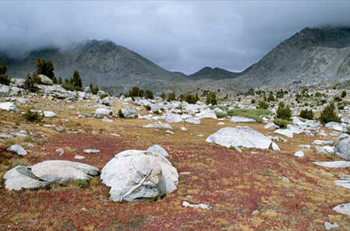
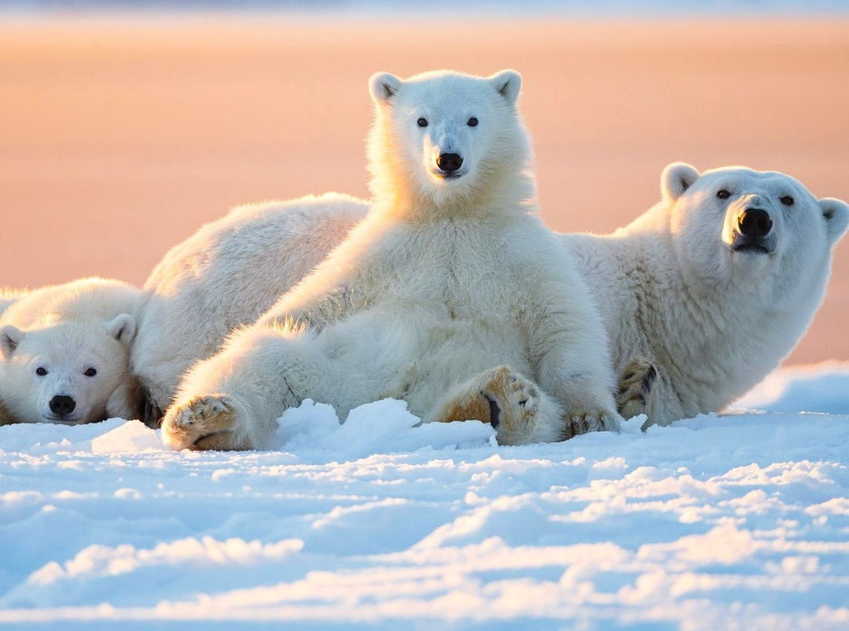
BÀI 25
3
Đới lạnh

Slide 15
BÀI 25
3
Đới lạnh
- Phạm vi: khoảng từ vòng cực Bắc đến cực Bắc và từ vòng cực Nam đến cực Nam.
- Khí hậu: là xứ sở băng tuyết, khí hậu vô cùng khắc nghiệt.
- Thực vật thấp lùn, chủ yếu là rêu và địa y; động vật là các loài thích nghi với khí hậu lạnh: gấu trắng, chim cánh cụt…

Slide 16
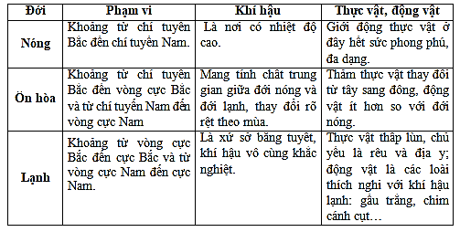
BÀI 25
4
Luyện tập và vận dụng
a. Luyện tập
Dựa vào hình 2 kết hợp kiến thức đã học, em hãy hoàn thành bảng so sánh giữa các đới thiên nhiên trên
Trái Đất.

Slide 17
BÀI 25
4
Luyện tập và vận dụng
b. Vận dụng
- Việt Nam nằm ở đới nóng.
- Một số đặc điểm thiên nhiên Việt Nam:
+ Khí hậu nhiệt đới gió mùa nóng ẩm mưa nhiều.
+ Thực vật là các loài thuộc cây nhiệt đới như Đậu, Vang, Dâu tằm, Dầu.
+ Động vật là các loài chim, thú nhiệt đới, như công, trĩ, gà lôi, khỉ, vượn, nai, hoẵng,…
Tìm và xác định vị trí của nước ta trong hình 2. Từ đó, nêu một số đặc điểm của thiên nhiên Việt Nam.

